Slide 1
















Blockchain, Criptomoedas & Tecnologias Descentralizadas
Introdução ao Hyperledger Fabric
Instalação
Prof. Dr. Marcos A. Simplicio Jr. – mjunior@larc.usp.br
Pedro H. Barcha Correia - pedro.correia@usp.br
Escola Politécnica, Universidade de São Paulo

Slide 2
Instalação Fabric v2.2
Máquina virtual
Já configurada
Linux Ubuntu
Uso obrigatório
Instalação pela documentação
Linux, MacOS e Windows
https://hyperledger-fabric.readthedocs.io/pt/release-2.2/prereqs.html
https://hyperledger-fabric.readthedocs.io/pt/release-2.2/install.html

Slide 3

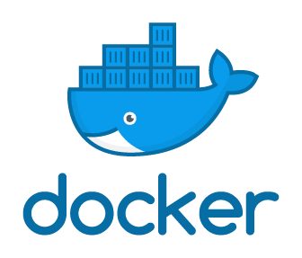


Outros requisitos
VM conta com:
Hyperledger Fabric
Docker
Golang
VSCode

Slide 4
VM com Fabric v2.2
Instalar VirtualBox
Em distribuições baseadas em ubuntu:
sudo apt update
sudo apt install linux-headers-$(uname -r) dkms virtualbox virtualbox-ext-pack
Para outras distribuições:
https://www.virtualbox.org/wiki/Downloads
Baixar a imagem da VM
Abrir o arquivo .vbox
Ajustar memória e quantidade de núcleos (settings->system)
Possíveis ajustes necessários: seguir mensagens de erro
Senha: 1234

Slide 5
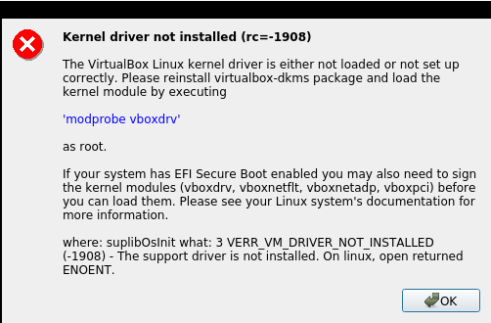
Possível Erro no Linux
sudo apt install virtualbox-dkms
sudo modprobe vboxdrv

Slide 6
Blockchain, Criptomoedas & Tecnologias Descentralizadas
Introdução ao Hyperledger Fabric
Instalação
Prof. Dr. Marcos A. Simplicio Jr. – mjunior@larc.usp.br
Pedro H. Barcha Correia - pedro.correia@usp.br
Escola Politécnica, Universidade de São Paulo

Slide 7
Referências
Documentação do Hyperledger Fabric (2020). Membership Service Providers (MSP). URL: https://hyperledger-fabric.readthedocs.io/pt/latest/msp.html
Documentação do Hyperledger Fabric (2020). Gateway. URL: https://hyperledger-fabric.readthedocs.io/pt/release-2.2/developapps/gateway.html
Documentação do Hyperledger Fabric (2022). Connection Profile. URL: https://hyperledger-fabric.readthedocs.io/pt/release-2.2/developapps/connectionprofile.html
Repositório do Microfab. https://github.com/hyperledger-labs/microfab
Documentação do Hyperledger Fabric (2022). Read-Write Set Semantics. https://hyperledger-fabric.readthedocs.io/en/release-2.5/readwrite.html
Documentação do Hyperledger Fabric (2022). Deploying a Production Network. https://hyperledger-fabric.readthedocs.io/pt/latest/deployment_guide_overview.html

